Slide 1

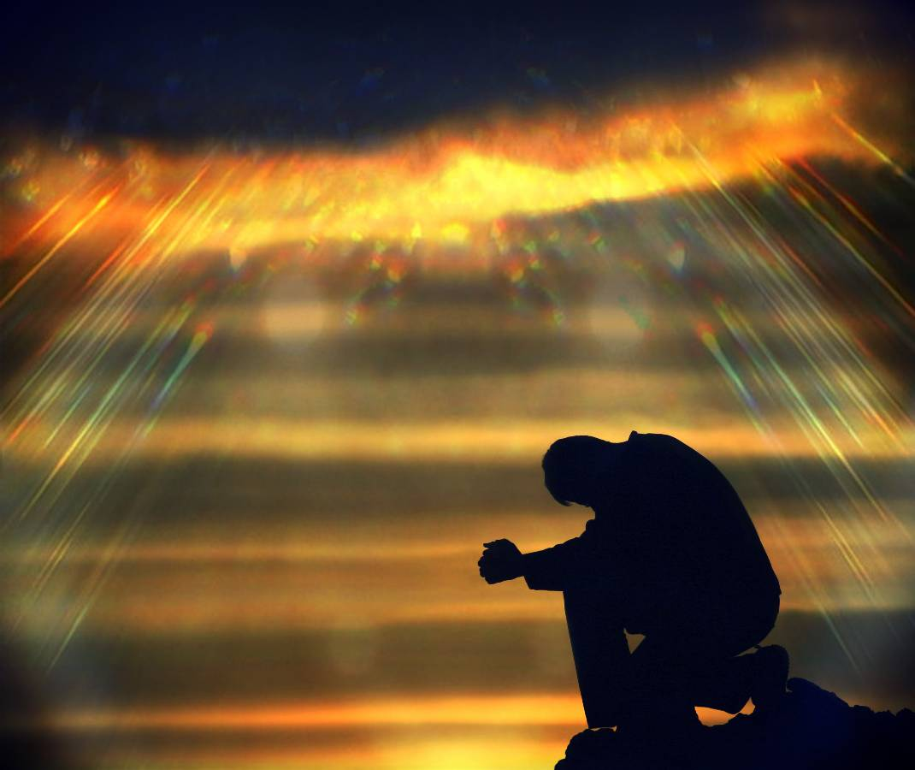
OS DONS DO ESPÍRITO SANTO
Revista Betel Jovens Conectar+ 3 trimestre 2022
#CASALM&F

Slide 2




Pr. Júlio César Medeiros

Slide 3






Lição – 06 REPRESENTAÇÕES DO ESPÍRITO SANTO
Texto de Referência: 1 Co. 12. 1-11.
VERSÍCULO DO DIA
VERDADE APLICADA
OBJETIVOS DA LIÇÃO
MOMENTO DE ORAÇÃO
"Segui a caridade e procurai com zelo os dons espirituais, mas principalmente o de profetizar." 1Co 14.1
Os dons espirituais são ornamentos de Deus concedidos à Sua noiva; visando edificação, consolação e exortação dos santos.
Compreender quais os dons de inspiração;
Perceber a importância dos dons de revelação;
Elucidar os dons de poder à luz das Escrituras.
Oremos para os dons espirituais sejam buscados e experienciados pelos crentes do presente século.
🙏

Slide 4

TEXTO
1 Co. 12. 1-11
1. Acerca dos dons espirituais, não quero, irmãos, que sejais ignorantes.
2. Vós bem sabeis que éreis gentios, levados aos ídolos mudos, conforme éreis guiados.
3. Portanto, vos quero fazer compreender que ninguém que fala pelo Espírito de Deus diz: Jesus é anátema, e ninguém pode dizer que Jesus é o Senhor, senão pelo Espírito Santo.
4. Ora, há diversidade de dons, mas o Espírito é o mesmo.
5. E há diversidade de ministérios, mas o Senhor é o mesmo.
6. E há diversidade de operações, mas é o mesmo Deus que opera tudo em todos.
7. Mas a manifestação do Espírito é dada a cada um, para o que for útil.
8. Porque a um pelo Espírito é dada a palavra da sabedoria; e a outro, pelo mesmo Espírito, a palavra da ciência;
9. E a outro, pelo mesmo Espírito, a fé; e a outro, pelo mesmo Espírito, os dons de curar;
10.E a outro a operação de maravilhas; e a outro a profecia; e a outro o dom de discernir os espíritos; e a outro a variedade de línguas; e a outro a interpretação das línguas.
11.Mas um só e o mesmo Espírito opera todas estas coisas, repartindo particularmente a cada um como quer

Slide 5

INTRODUÇÃO
A Bíblia revela que o Espírito Santo distribui dons a cada um para o que for útil; estes dons são capacidades sobrenaturais para ministérios especiais. Segundo a narrativa de 1 Coríntios 12, existem 9 dons distribuídos pelo Espírito em três categorias didáticas que veremos a seguir.

Slide 6

PONTO-CHAVE
"Os seguidores de Cristo são revestidos da mesma autoridade que Jesus exerceu, a qual causava tanto impacto na vida das pessoas e da sociedade da época".

Slide 7


1 - OS DONS DE INSPIRAÇÃO
Os dons de inspiração são caracterizados quando pessoas cheias do Espírito Santo são usadas em profecias, falam em variedade de línguas e também quando, pelo mesmo Espírito Santo, interpretam línguas estranhas.

Slide 8

1 - OS DONS DE INSPIRAÇÃO
1.1. O dom de profecia
1.2. Variedade e interpretação de línguas
A Bíblia diz que a profecia serve para edificar, consolar e exortar (1Co 14.3). Este é um dom de bastante utilidade no seio da Igreja, Paulo chega a incentivar os irmãos a buscar os dons espirituais, mas principalmente o de profetizar (1Co 14.1). Infelizmente, mau uso deste dom tem levado a muitas contradições, porém o Apóstolo Paulo salienta que Deus não é Deus de confusão (1Co 14.33).
Sabemos, pelas Escrituras, que o crente batizado com o Espírito Santo traz como evidência inicial o falar em outras línguas. Conforme o cristão vai desenvolvendo a sua vida espiritual e intimidade com Deus, o Espírito Santo vai concedendo-lhe dons para a edificação do corpo de Cristo. Que venhamos buscar com zelo os dons espirituais!

Slide 9
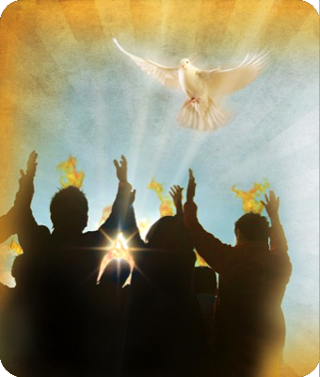
REFLETINDO
"Os dons servem para glorificar o nome de Jesus e edificar a Sua noiva, e não para glorificação pessoal do indivíduo’’.
Pr. Davi Nacif
s

Slide 10
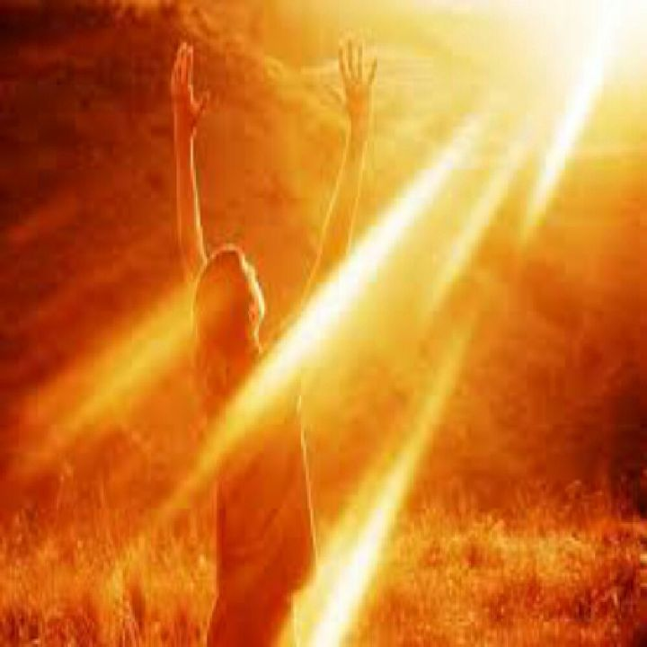

2 - OS DONS DE REVELAÇÃO
Os dons de revelação referem-se a Deus descortinando os Seus mistérios aos homens, podendo envolver os tempos passado, presente e futuro. A revelação concedida a João na ilha de Patmos é um exemplo claro da manifestação deste dom.

Slide 11
2 - OS DONS DE REVELAÇÃO
2.1. Palavra da ciência e da sabedoria.
2.2.O dom de discernir espíritos
Não podemos confundir estes dois dons; palavra da ciência e palavra da sabedoria. A palavra da ciência consiste na revelação sobrenatural de algum fato conhecido apenas por Deus; seu teor excede às limitações da mente humana. Quando falamos da palavra da sabedoria, referimo-nos à capacidade de raciocinar e planejar a partir do conhecimento divino.
Paulo, ao enumerar os dons espirituais, faz menção deste dom de discernir espíritos (1Co 12.10). Precisamos orar e pedir a Deus manifestação deste dom em nossos dias, para que não sejamos enganados pelo espírito do anticristo e dos falsos mestres.

Slide 12
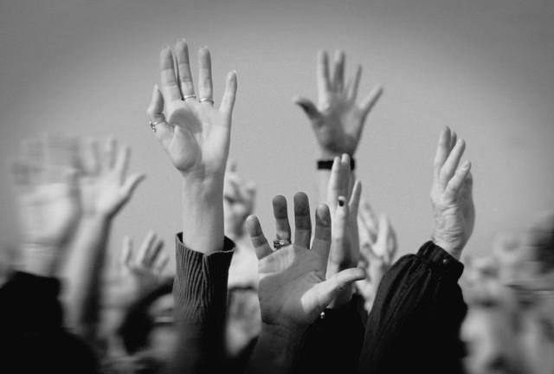
3 - OS DONS DE PODER
Esta classe de dons entra numa esfera da Onipotência Divina, na qual, por Sua própria vontade, Ele interfere, de forma sobrenatural, no ciclo da vida, nos fenômenos da natureza e no curso normal da História

Slide 13
3 - OS DONS DE PODER
3.1. Os dons de curar
3.2. O dom da fé e de operação de maravilhas
Nos dons de curar, o crente é usado por Deus de uma maneira sobrenatural para repreender as enfermidades e as pessoas receberem a cura de forma gradativa ou instantaneamente. Jesus, em Seu Ministério terreno, curou a muitos, como a enfermidade da mulher do fluxo de sangue (Mc 5.24-34). O nosso Deus não mudou, Ele ainda faz sinais, prodígios e maravilhas.
Não podemos confundir o dom da fé com a própria fé. O dom da fé reveste o crente, de forma sobrenatural, e, em situações de extrema necessidade, ele é levado a confiar no poder e na misericórdia de Deus para reverter qualquer quadro, mesmo que as circunstâncias digam não. Já o dom de operação de maravilhas é a intervenção sobrenatural nas leis da natureza.

Slide 14
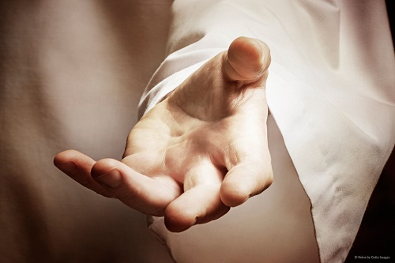
CONCLUSÃO
Diante de provas bíblicas sobre os dons espirituais, é necessário buscar a Deus, pois estes dons concedidos pelo Espírito Santo são para a execução de Sua obra no que tange a evangelização do mundo.
Fonte: Revista Betel Conectar+, Lição 10 3° Tri, 2022.

Slide 15



Revista Jovens | Conectar + | Professor | A partir de 18 anos | 2º Trimestre 2022
https://www.youtube.com/c/BoaSemente
https://juliocesarmedeiros.org/blog-2/
Edição: Pb. Moacyr Santos & Missª. Fátima Oliveira #CasalM&F

Slide 16










COMO AJUDAR?
https://t.me/juliocesarmedeiros

Slide 17





M&Fassessoria CONTÁBEIS
Precisando de um contador? Nós cuidamos do seu MEI
Abertura de MEI
Legalização de CNPJ: Constituições, alterações e encerramentos
Regularização der empresas junto aos orgãos
IRPF (Imposto de renda pessoa física).
https://www.instagram.com/mefassessoriacontabeis/
https://www.facebook.com/mefassessoriacontabeis
Pb. Moacyr Santos & Missª. Fátima Oliveira #CasalM&F
(62) 991502978

